Slide 1
Počátky litevské a lotyšské písemnosti

Slide 2
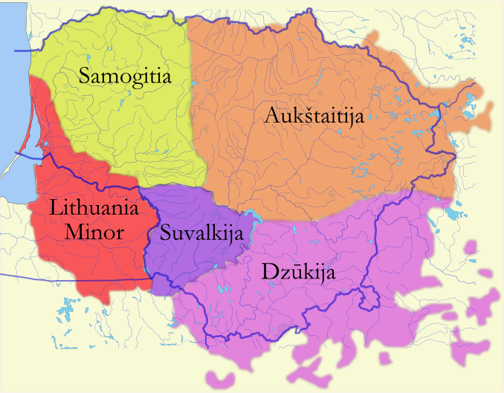
Počátky litevské písemnosti

Slide 3
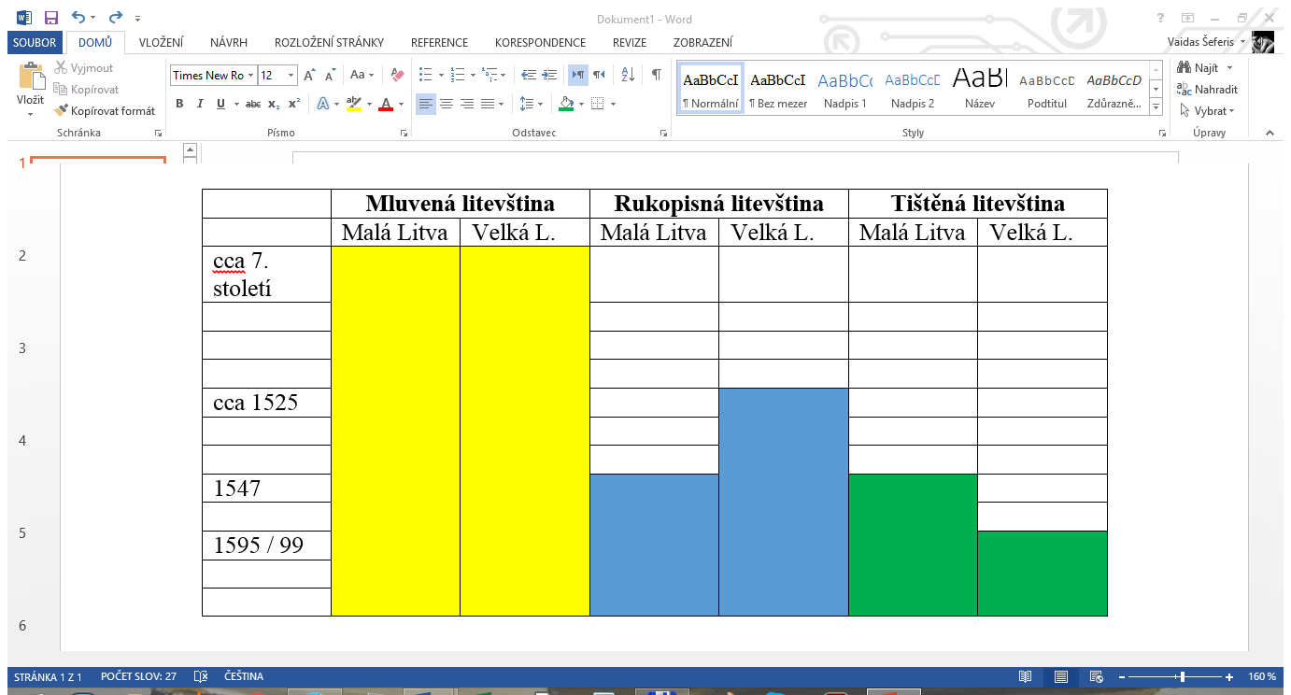
Staré litevské písemnictví

Slide 4
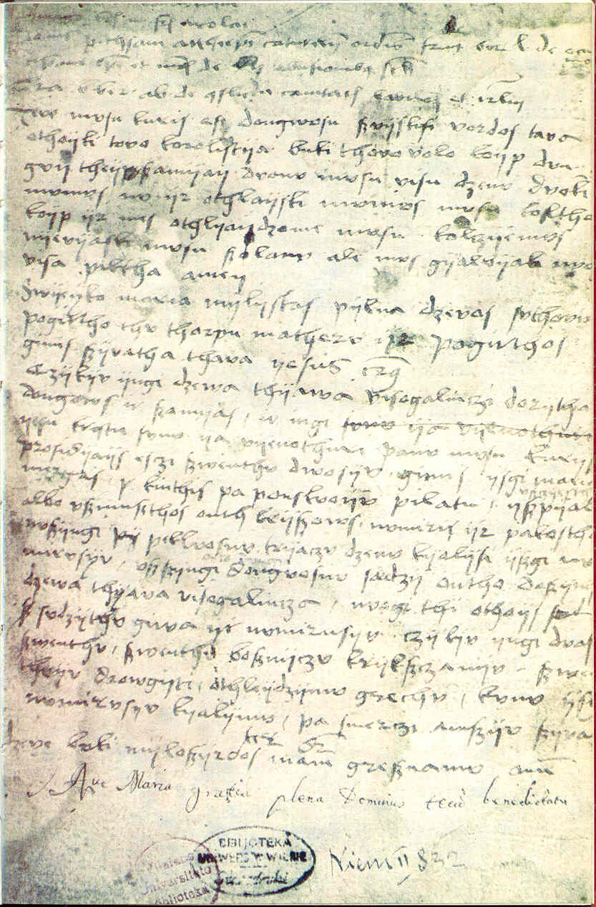
Počátky písemné litevštiny
První souvislý litevský text:
Rukopisný Otčenáš (litevsky Tėve mūsų),
datuje se do cca. 1504-1525
Text je vepsán do knihy Tractatus sacerdotalis, 1503, Strassburg
Nachází ve Vilniusu, v knihovně Vilniuské univerzity.
http://lietuvos.istorija.net/lituanistica/tevemusu1503.htm

Slide 5
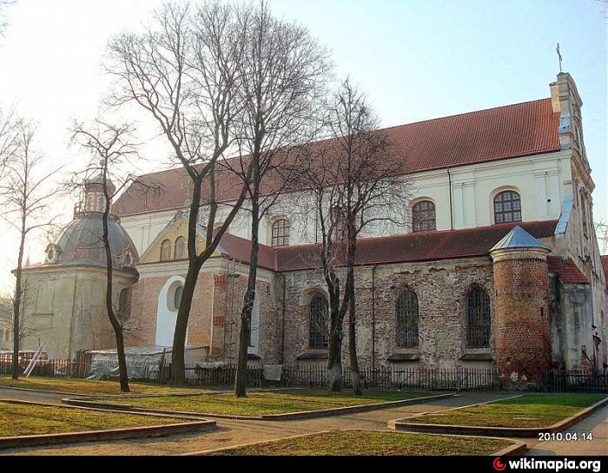
Počátky písemné litevštiny
První litevský text: souvislosti vzniku
Františkánský klášter ve Vilniusu
Založen litevským velkoknížetem v 14. století.
Jedno z nejdůležitějších center vzdělanosti v 14.-18. století.

Slide 6
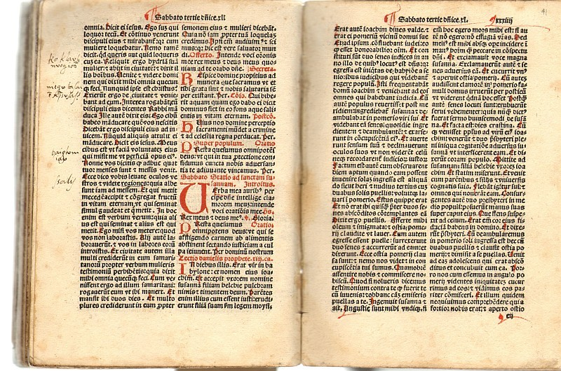
Počátky písemné litevštiny
První litevský text: souvislosti vzniku
Další litevské zápisy v knihách z františkánského kláštera, např. v misálu z r. 1501 (jednotlivá slova, fráze)
Vznik vilniuských litevských textů NESOUVISÍ s (proti)reformací

Slide 7
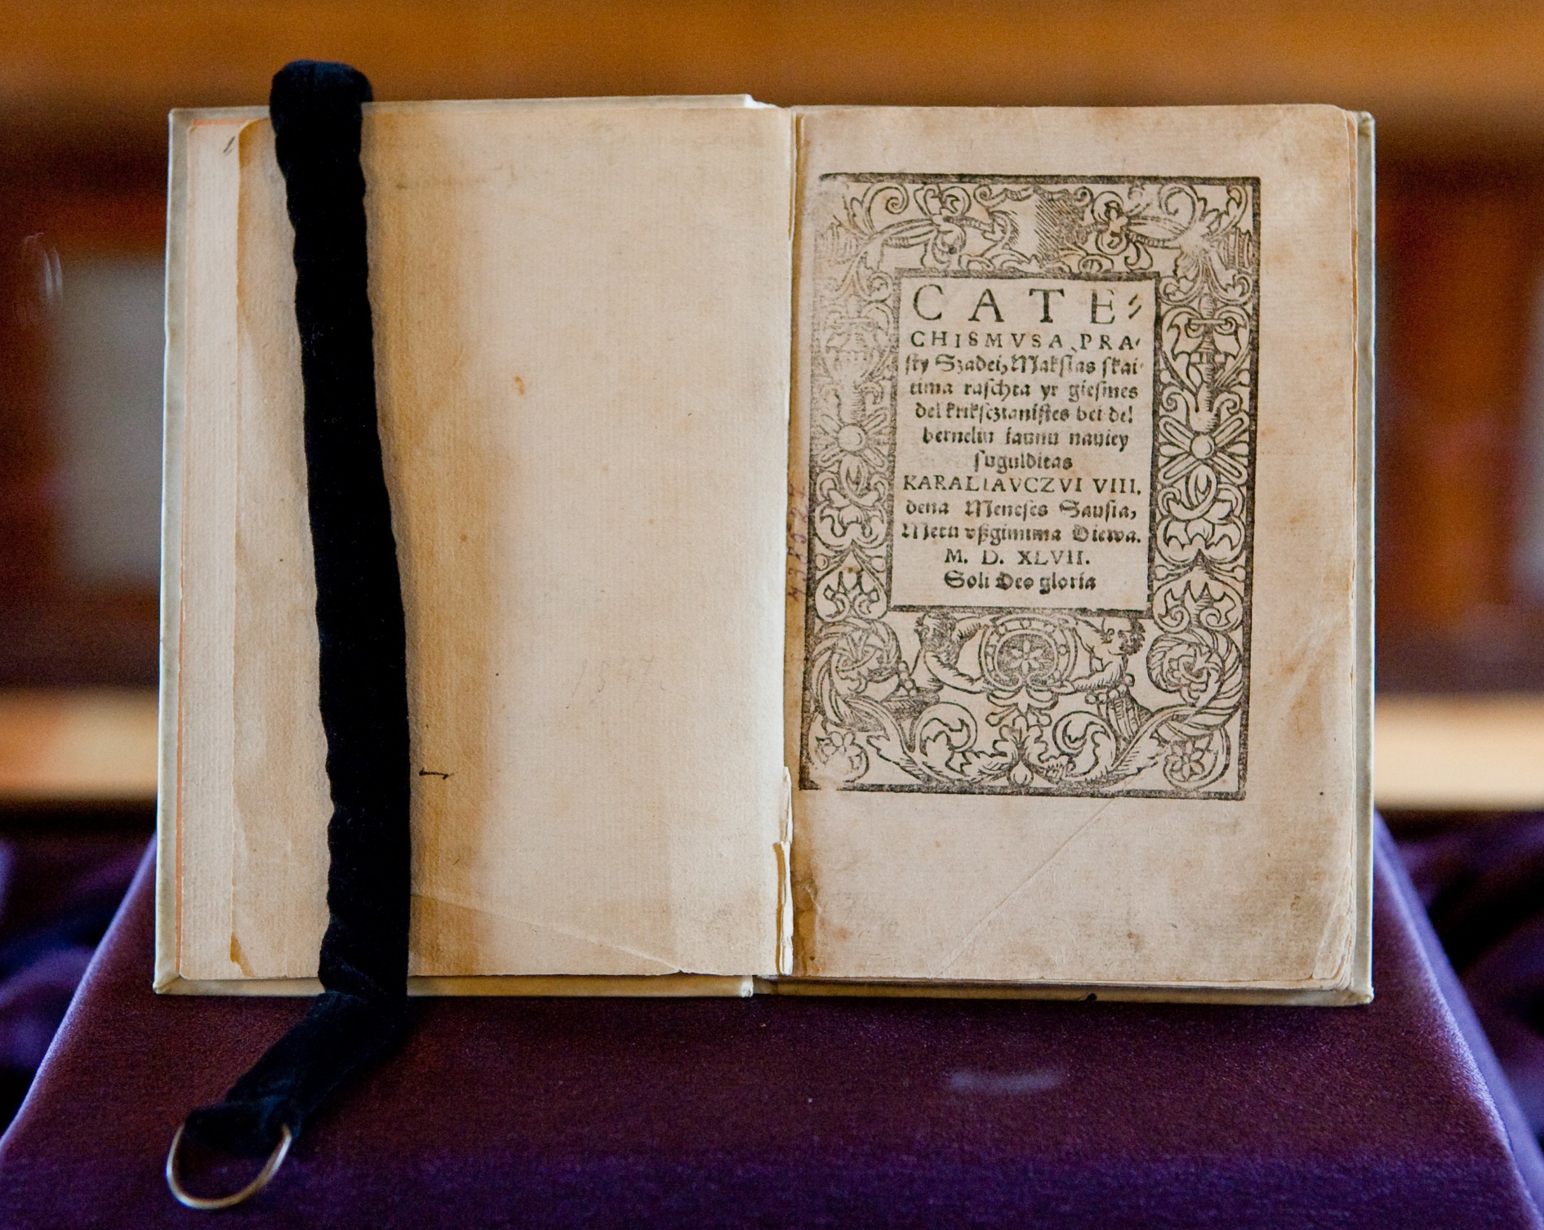
První litevská KNIHA
Luteránský Catechismus, 1547, Královec
Editor: Martynas Mažvydas
Kniha vznikla na zakázku Albrechta Braniborského
PŘÍMÁ souvislost s reformací.
Konkurence Malé a Velké Litvy
Počátek SOUVISLÉ litevské literární tradice.

Slide 8
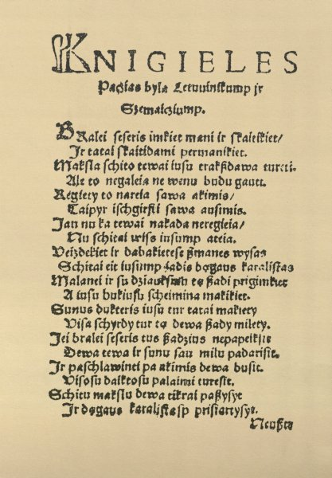
První litevská KNIHA
Luteránský Catechismus, 1547, Královec
Editor: Martynas Mažvydas
Litevská předmluva: první báseň v litevštině „Knižky sami promlouvají na Litevce a Žemaity“
Akrostich (první písmena každého řádku)

Slide 9
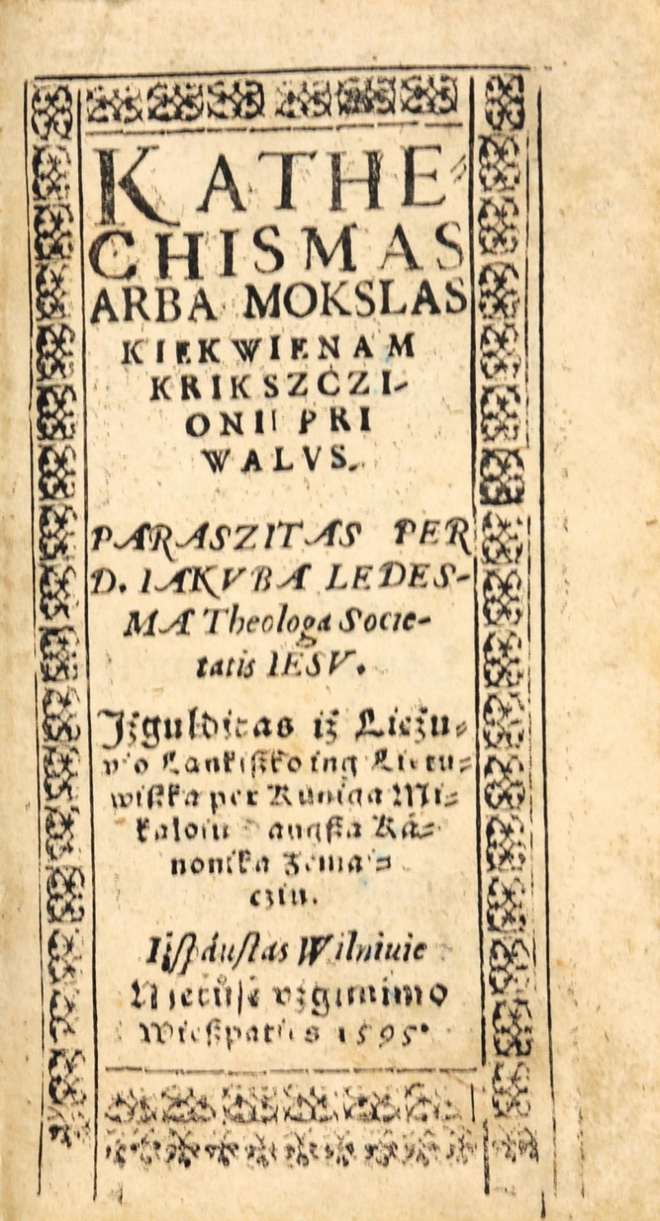
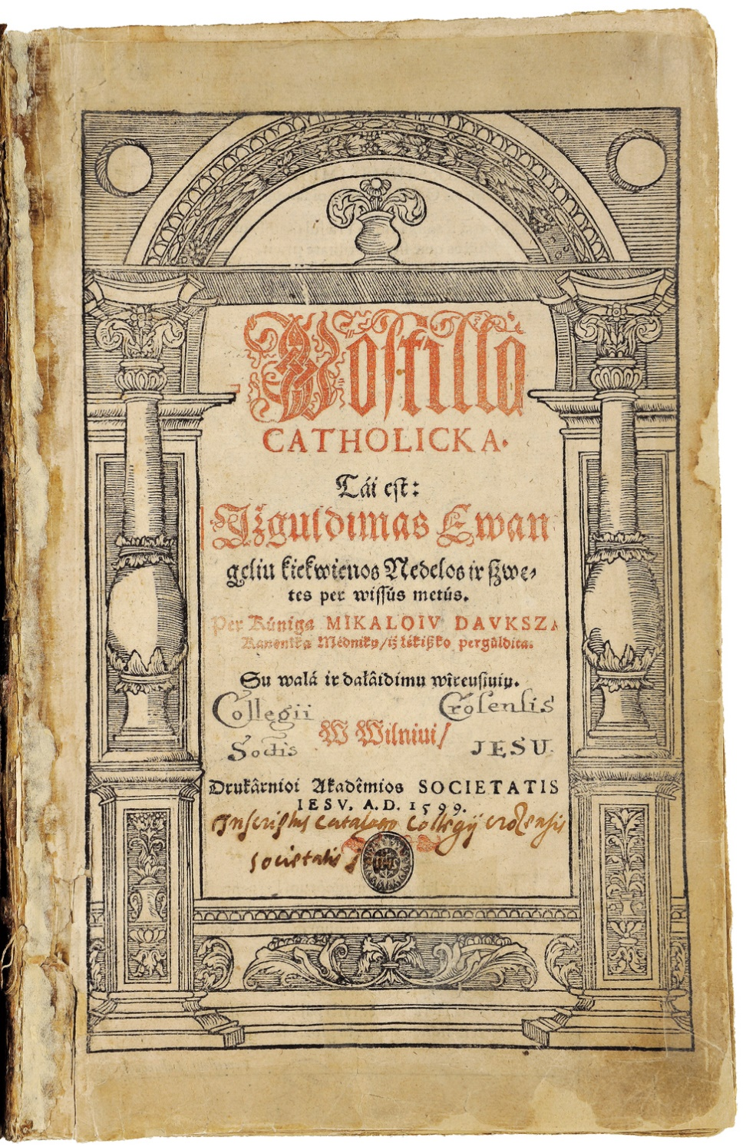
První dvě litevské knihy na VELKÉ Litvě
Katolický Katechismus, 1595, Vilnius
Katolická Postilla, 1599, Vilnius
Editor: Mikalojus DAUKŠA
PŘÍMÁ souvislost s protireformací.
Konkurence Malé a Velké Litvy
Počátek SOUVISLÉ litevské literární tradice.

Slide 10
Kulturní a náboženské kontexty litevštiny
Reformace a luteranizmus
  Martin Luther a jeho 95 tezí (1517)
  Albrecht Braniborský a sekularizace Pruska 1525
Náboženská konkurence reformovaných církví a katolicismu. Vznik a působení jezuitského řádu.
„Konkurence“ Malé a Velké Litvy jako odraz výše zmíněných procesů.

Slide 11
Litevština jako předmět odborného zájmu
První litevský slovník a gramatika:
  Velká Litva: Konstantinas Sirvydas, Dictionarium trium linguarum, 1620, Vilnius.
  Malá Litva: Daniel Klein, Grammatica Litvanica, 1653, Královec.

Slide 12
Litevština jako předmět odborného zájmu
Malá Litva:
  Philip Ruhig, Betrachtung der Litauischen Sprache (Pojednání o litevském jazyce) – 1747, Královec. První tři litevské lidové písně.
  Michael Mörlin a tzv. debata ohledně spisovné litevštiny (od r. 1705)
  Johannes Schultz a první SVĚTSKÁ KNIHA v litevštině: 1706 (překlad Ezopových bajek)

Slide 13
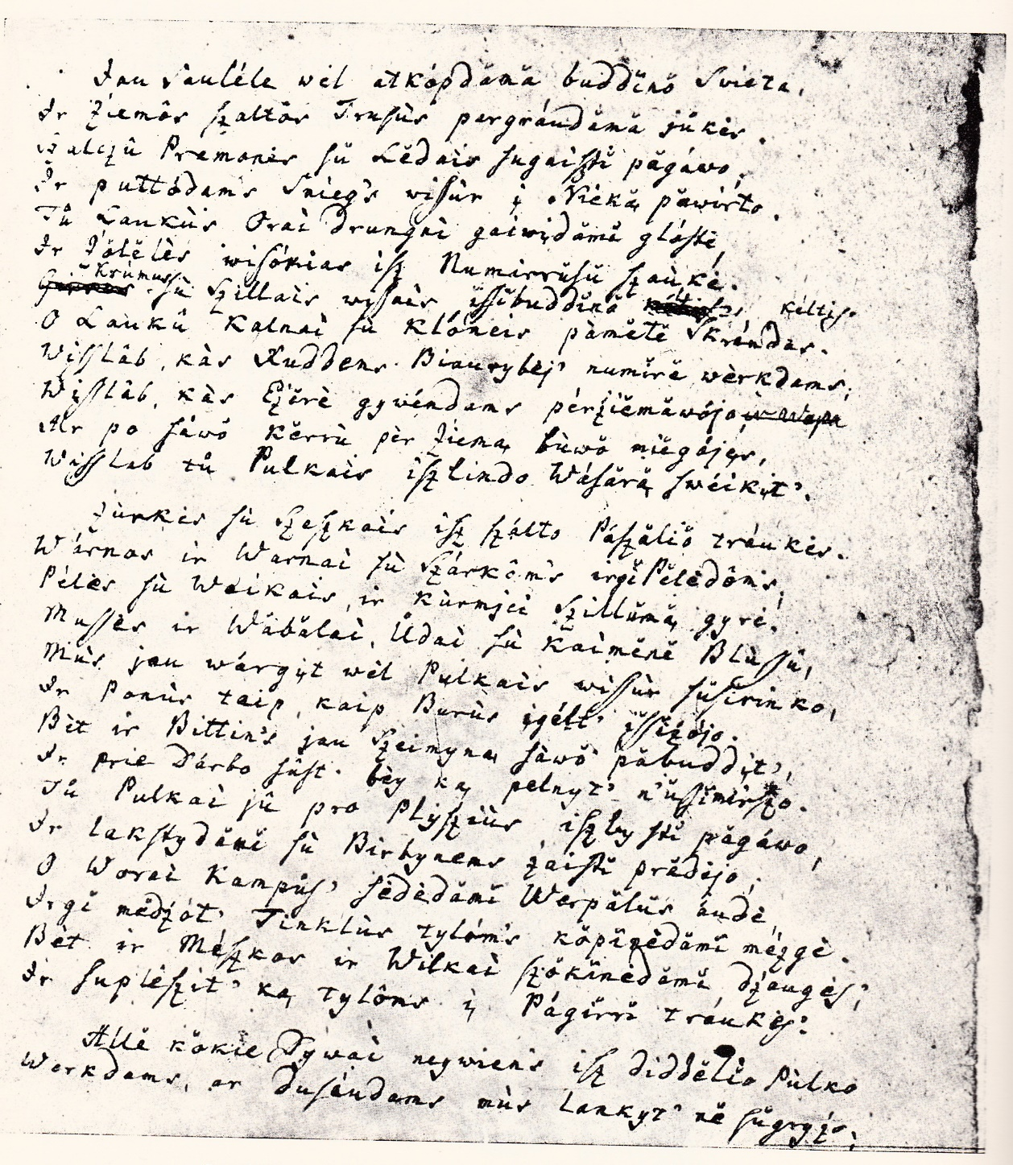
Kristijonas Donelaitis a jeho Metai (Roční doby)
Nejdůležitější sekulární text staré litevštiny
  Napsáno cca 1750
  První vydání 1818, Královec
  Veršovaný didaktický epos
  Cca 3000 hexametrických veršů
  Výjimečně kvalitní a autentická litevština
  PRVNÍ litevský text široce známý mimo Litvu

Slide 14
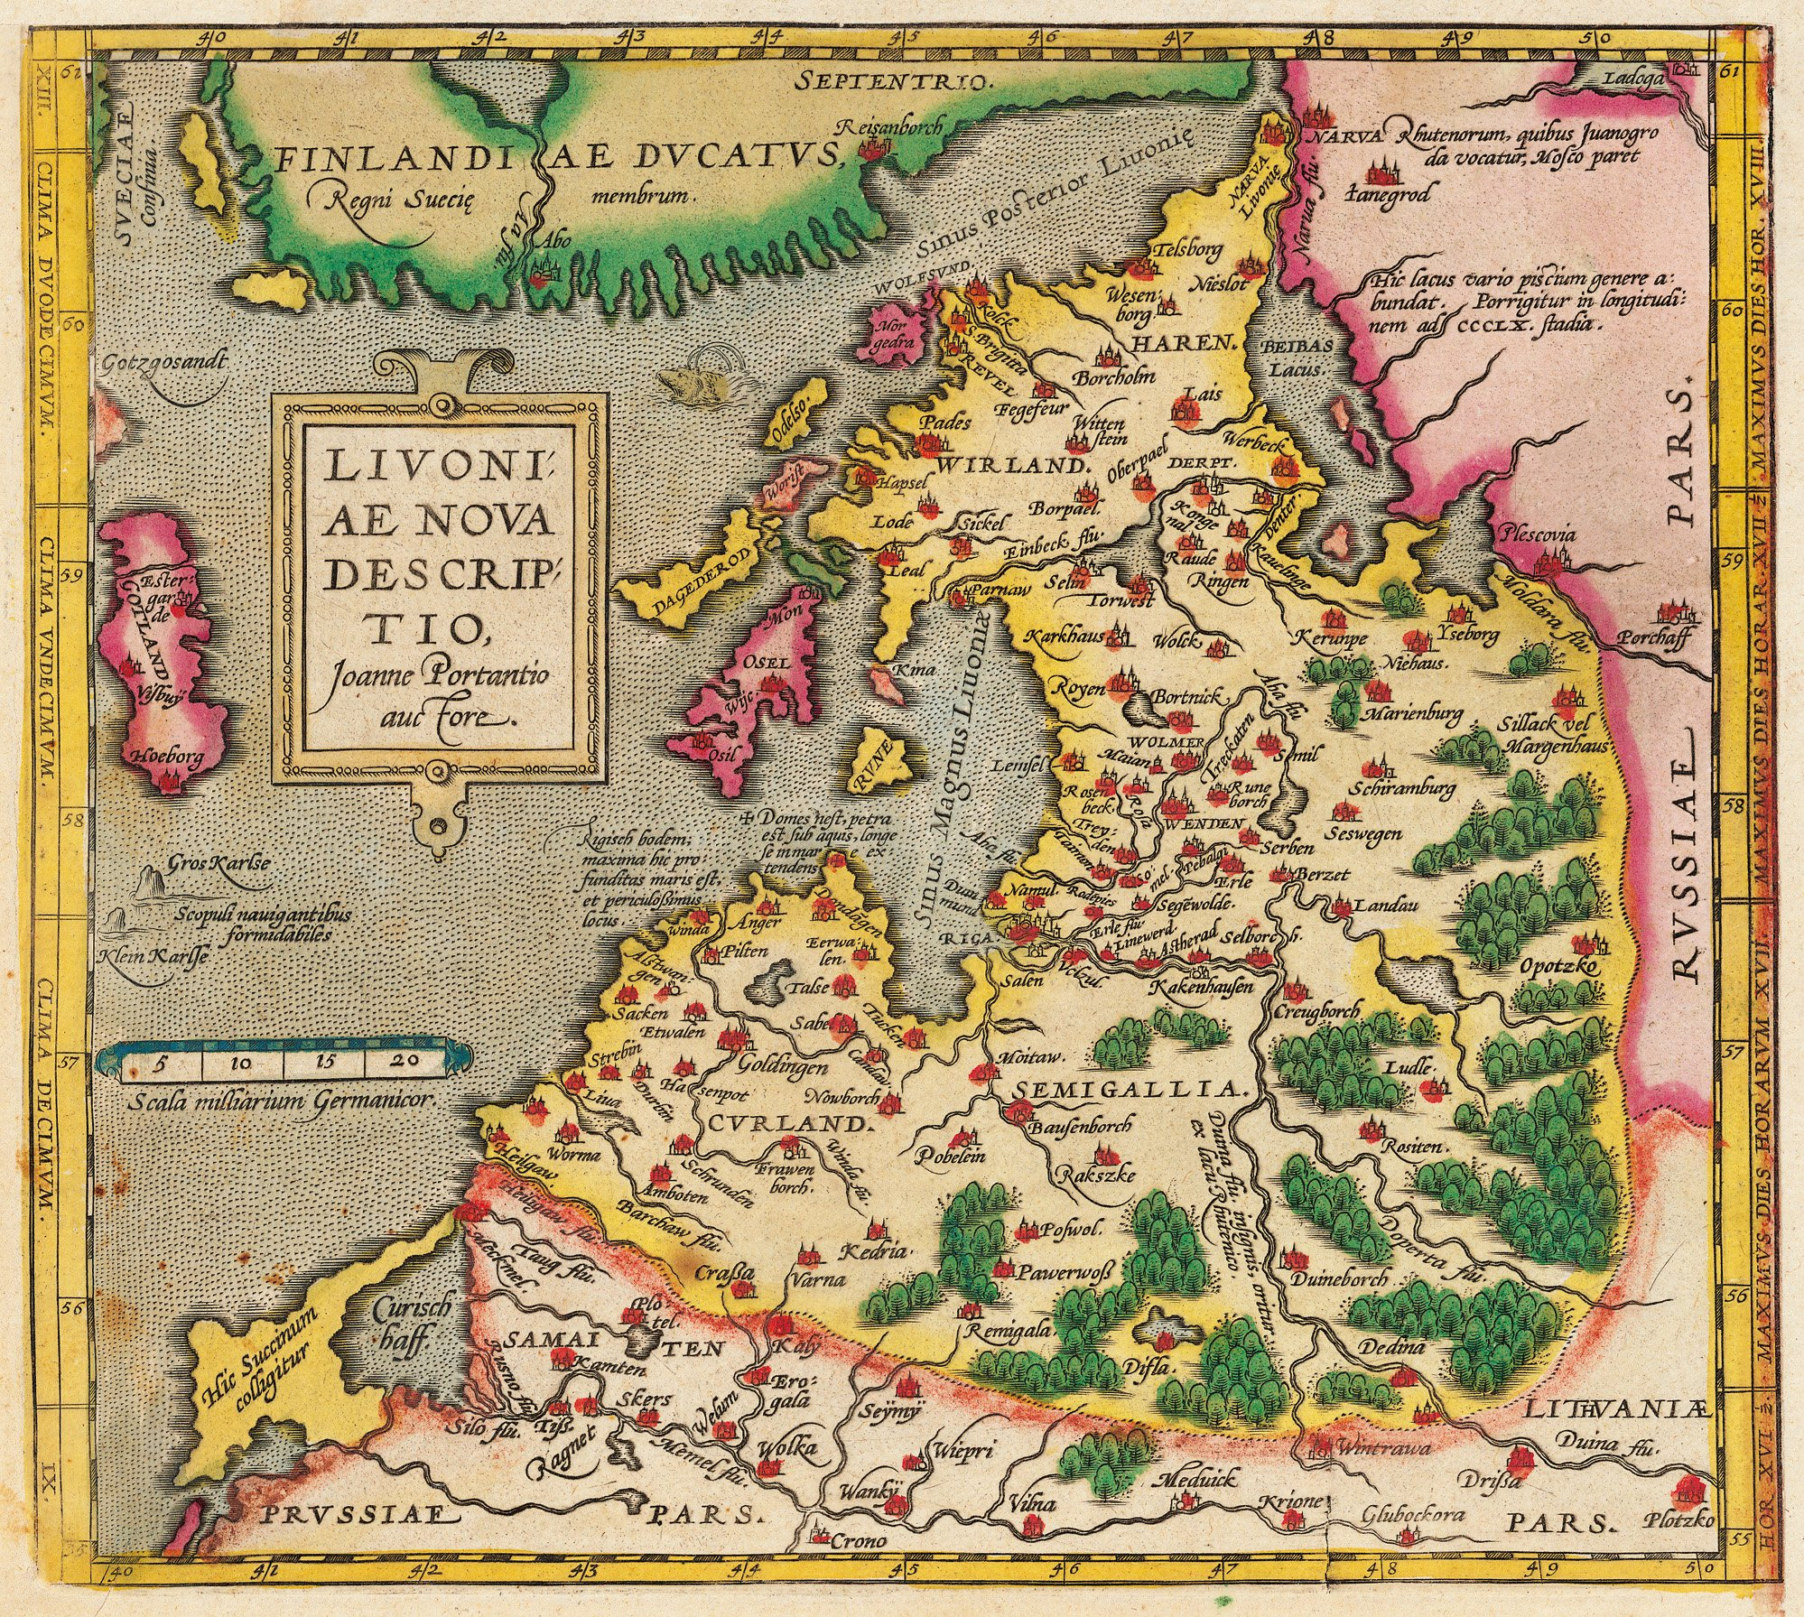
Počátky Lotyšské písemnosti
Počátky lotyšského písemnictví spadají do první poloviny 16. století. Jsou to tři rukopisné verze modlitby Otčenáš:
Gisbertův Otčenáš (Gisberta tēvreize)
Brunův Otčenáš (Bruno tēvreize)
Grunauův Otčenáš (Grūnava tēvreize)

Slide 15
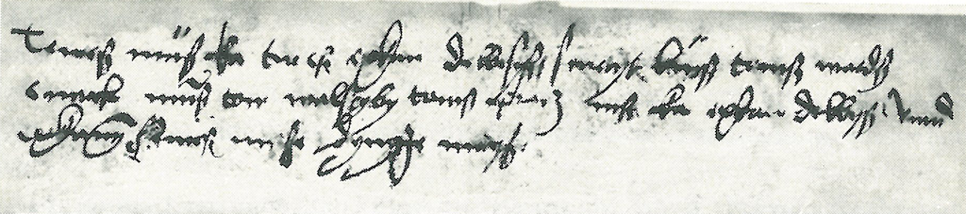
Gisberta tēvreize
Text vepsán do knihy Agenda siue benedictio(n)ale (vydána v Lipsku, 1507), nalezen v roce 1955
Dotyčný výtisk se nachází ve Švédsku, v knihovně Uppsalské univerzity
Datace rukopisného textu v rozmezí 1507-1540

Slide 16
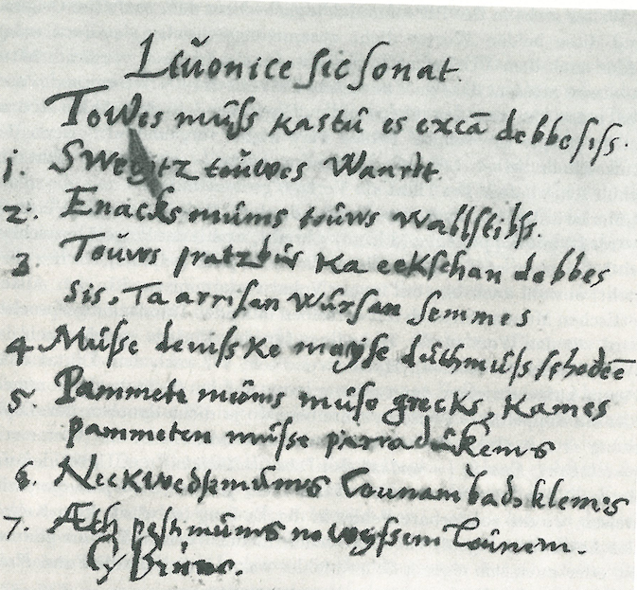
Bruno tēvreize
Text nalezen roku 1955 v jednom starém rukopisu ve Švédsku, v královské knihovně v Stockholmu
Datace rukopisného textu v rozmezí 1520-1529

Slide 17
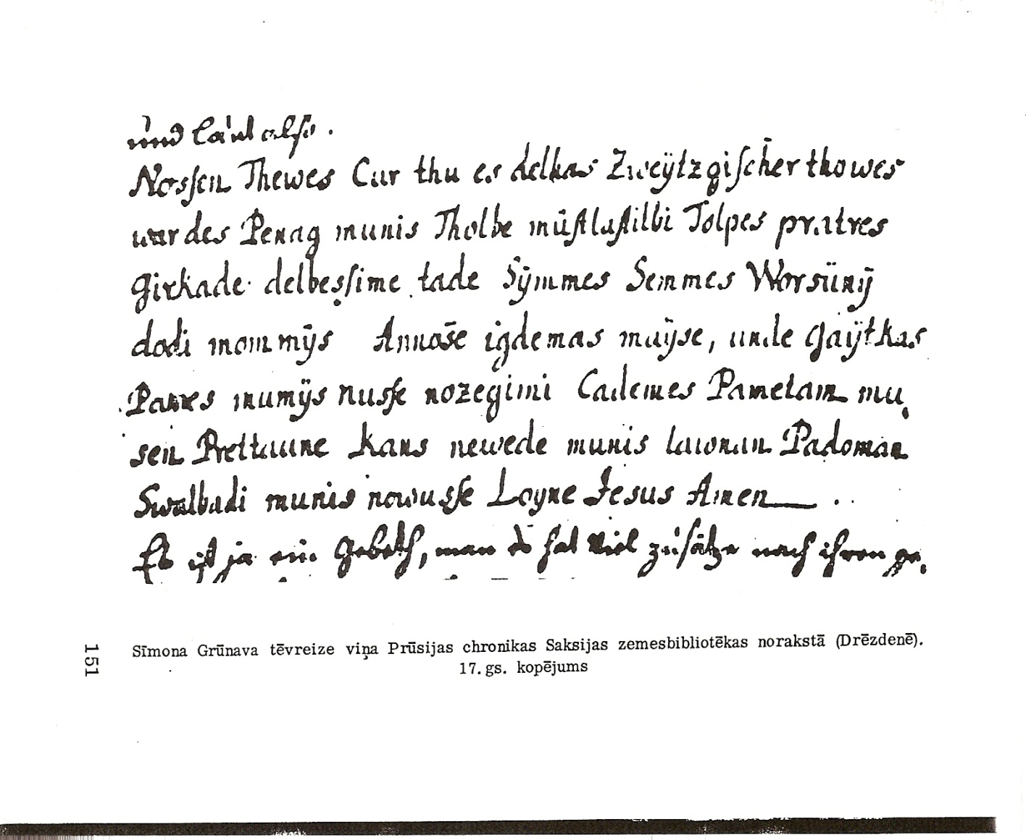
Grūnava tēvreize
Text v rukopisu Pruské kroniky Simona Grunau (Simon Grunaus Preußische Chronik), který se nacházel v Královecké univerzitní knihovně. Grunau svou kroniku napsal cca 1510-1526
První publikace (včetně lotyšské modlitby) v roce 1875 Adalbertem Bezzenbergrem
Datace rukopisného textu alternuje mezi 1480-1500 nebo mezi lety 1521-1531
Grunau se domníval, že podává pruské znění modlitby, ale de facto zachytil lotyštinu.

Slide 18
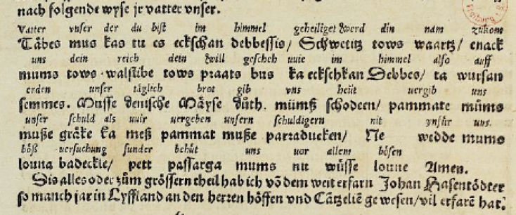
První tištěný lotyšský text
Hāzentētera tēvreize (Hasentöterův Otčenáš)
Vytištěno roku 1550 v 2. vydání Cosmographia Sebatiana Münstra

Slide 19
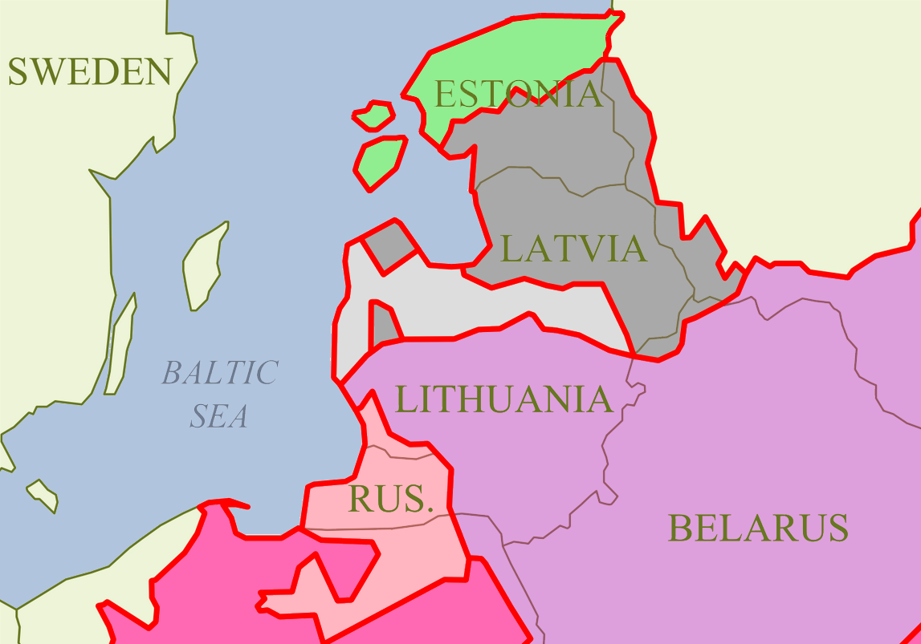
První dochovaná lotyšská kniha
Jsou celkem spolehlivé zmínky o existenci lotyšských knih resp. textů ze začátku 16. století, ale samotné knihy se nedochovaly. První dochovaná kniha je z roku 1585, jedná se o překlad katolického jezuitského katechismu Petra Canisia Catechismus catholicorum. Plný název lotyšské verze:
Kriscige pammacischen no thems Papreksche Galwe gabblems Christites macibes, Vilnius, 1585.
Kontext: od roku 1561 patřila část původního Livonska pod Litevské velkoknížectví jako tzv. Livonské vévodství (na mapě vyznačené šedou barvou). Katolická církev se nažila o katolickou katechizaci místních obyvatelů (Livonsko jinak bylo luteránské) a papežský nuncius Antonio Posevino inicioval vydání lotyšského překladu katechismu Petra Canisia (nejpopulárnějšího katolického katechismu 16. století).

Slide 20
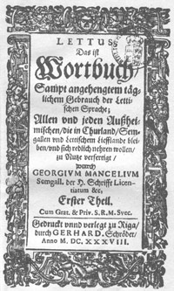
Lotyština jako předmět odborného zájmu
První tištěný slovník:
Georgius Mancelius (lot. Georgs Mancelis), Lettus, das ist Wortbuch sampt angehengtem täglichem Gebrauch der Lettischen Sprache. Rīga, 1638.

Slide 21
Lotyština jako předmět odborného zájmu
První lotyšská gramatika:
Manuductio ad linguam lettonicam facilis & certa/monstrata a Joanne Georgo Rehehusen, 1644, Rīga
(Překlad názvu: Jednoduchý a spolehlivý průvodce do lotyšského jazyka, připravený J. G. Rehenhusenem)

Slide 22
Johann Ernst Glück (lot. Johans Ernsts Gliks) a jeho překlad bible do lotyštiny
Nový zákon: Ta Jauna Derriba muhsu Kunga Jesus Kristus jeb Deewa swehti wahrdi, Rīga 1685
Starý zákon: Ta Swehta Grahmata Jeb Deewa Swehtais Wahrds Rīga 1691
Plné vydání: Tā Svēta Grāmata, Riga, 1694

